Slide 1
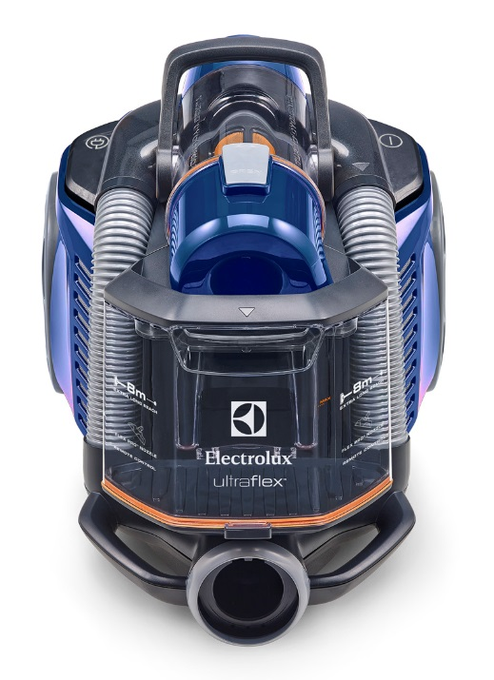
NG系列产品
产品名称：真空吸尘器
产品型号：ZUF4202DB
额定电源：220V~50Hz
额定功率：1600W
市场零售价：2599.00
劲爆价： 798.00
产品卖点：边缘清洁，过滤，风动气旋 (Turbo Cyclone)高速灰尘分离以及超强气流，提供完美表现，FlexPro ™系统伸展到5cm下空间，真正做到180° 旋转，HEPA，5级调速，LED 显示，12M超长操作半径，AeroPro 3合1 附件，软管及附件储藏夹。

